Slide 1
Нормализация баз данных
Сравнительный анализ схем организации БД
Выполнил:
студент группы ПРИм124
Парахин К.В.

Slide 2
Нормализация баз данных - это процесс организации данных для минимизации избыточности и обеспечения целостности.
Она предполагает разбиение таблиц и установление между ними связей.
В процессе нормализации используются различные нормальные формы (НФ), каждая из которых накладывает определённые ограничения на структуру данных.
Всего существует 6 + 1 основных нормальных форм

Slide 3
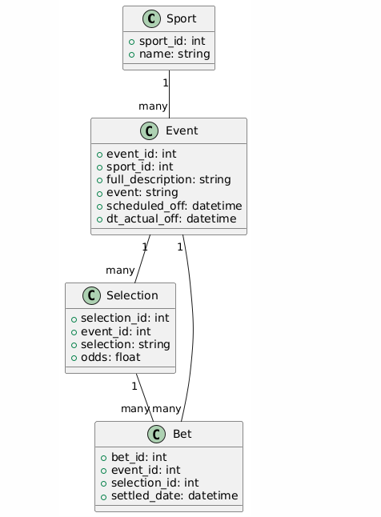
Для примера объявим сразу предметную область модели данных: данные о ставках на спортивные события
Для данных информационной
системы манипулирования
и хранения данных о спорт.
событиях можно выделить
такие 4 сущности:
Sport (вид спорта)
Event (само событие, матч)
Selection (сущность исхода,
имеющая коэффициент)
Bet (сущности ставки, связанная
напрямую с исходом)

Slide 4
Решаемая задача в области анализа данных - анализ поведения пользователей и эффективности ставок на основе исторических данных
Пример простых аналитических запросов:
Анализ популярности видов спорта
Анализ времени отклонения назначенного и реального начала событий
Для данных запросов достаточно иметь OLTP модель данных
Пример сложных аналитических сценариев:
За указанный период для каждого спорта представить отчет по данным, в котором выявлены аномалии в коэффициентах исходов различных видов ставок. Данные представить в разрезе спорта и вида ставки-исхода.
За указанный период для каждого спорта представить данные с анализом популярности и эффективности различных видов ставок. Данные представить в разрезе спорта и вида ставки – отсортировав по относительной популярности – в процентах от общего кол-ва ставок.

Slide 5
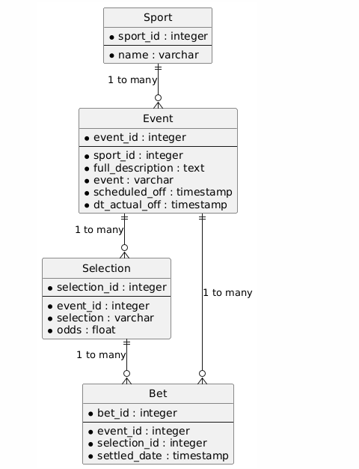
Физическая транзакционная ER-модель данных может быть представлена следующим образом (из-за отсутствия many-to-many связей она выглядит практически as-is как модель классов.
Данная БД находится в 1 НФ – так как
все поля – это неделимые значения,
каждая строка уникальна и имеет PK
Данная БД находится во 2 НФ – так как
в каждой таблице все неключевые поля
зависят от своих Pks
Данная БД находится в 3 НФ – так как
отсутствуют транзитивные зависимости
от первичного ключа
Пример:
Если бы таблица Bet содержала
поле event_name – то тогда она была
бы во 2НФ – но содержалась
бы транзитивная зависимость

Slide 6
Рассмотрим понятие функциональной зависимости – зависимость столбца Б от столбца А (детерминанта) – при которой при одинаковых значениях столбца А – в столбце Б всегда будут одинаковые значения
БД находится в нормальной форме Бойса-Кодда, если не имеет нескольких детерминант на одну таблицу
Для нашей БД есть везде только детерминанты по PK
БД находится в 4 нормальной форме – так как отсутствуют многозначные зависимости между соответствующими FKs на Pks других таблиц
В Bet каждое событие (event_id) связано с только одной ставкой selection_id
БД находится в 5 нормальной форме – так как в ней отстутствуют какие-либо зависимости соединений (JOIN) связанных отношений
БД не находится в 6 нормальной форме - так как в ней нету отдельных таблиц для детерминации временных наборов данных
Для преобразования БД в 6 нормальную форму – необходимо разбить таблицы с bets и selections на временные сущности, как, например:
Event(event_id, sport_id, full_description, event_type_id)
EventSchedule(event_id, scheduled_off)
EventActual(event_id, dt_actual_off)

Slide 7
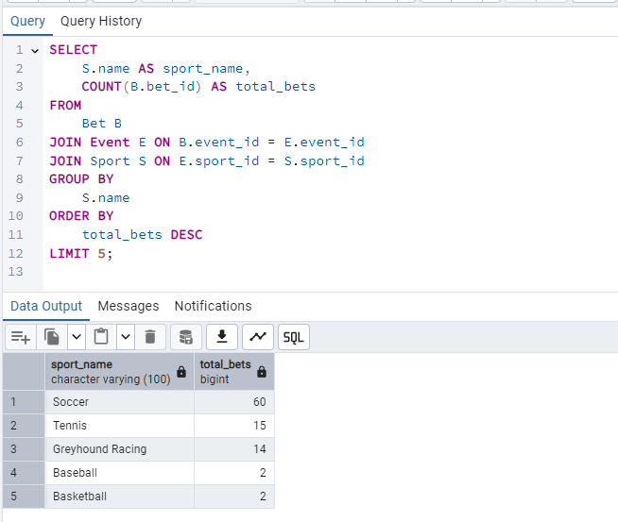
Так может выглядеть простой аналитический запрос на получение самых популярных видов спорта для данной OLTP модели

Slide 8
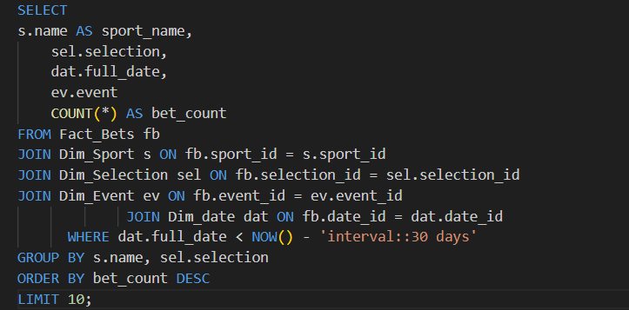
Далее поговорим про OLAP модели данных на примере схем «Звезда» и «Снежинка»
Звезда состоит из одной центральной фактовой таблицы, содержащей ключевые показатели (в данном случае fact_bets), и связанных с ней измерений (dim_sport, dim_event, dim_selection, dim_date).
Благодаря такой своеобразной структуре данная БД может помочь аналитике в более сложном аналитическом запросе, например, получение самых популярных видов ставок (и их исходов) по видам спорта за последний год – тут и пригодятся выделенные измерения

Slide 9
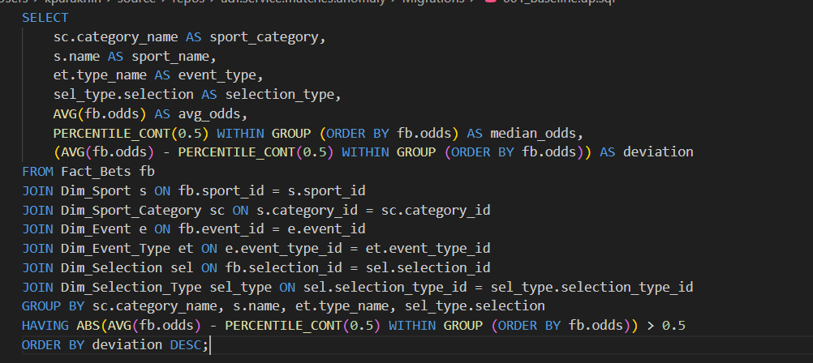
Схема „Снежинка“ расширяет схему „звезда“, нормализуя таблицы измерений (выделяя из них типы и подкатегории) – тем самым дает возможность делать более сложные запросы и уменьшает объем хранимых данных – делая их при этом сложнее для администрирования
Для схемы «снежинка» оставим ту же таблицу фактов, но дополнительно проведем нормализацию таблиц измерений – а именно выделим отдельные таблицы: Dim_Event_Type, Dim_Selection_Type, Dim_Sport_Category, а также уберем избыточные данные из таблицы Events – для оптимизации хранения данных
Благодаря такой своеобразной структуре данная БД может помочь аналитике в еще более сложном аналитическом запросе, например, получение выборки аномальных коэффициентов на исходы спортивных событий

Slide 10
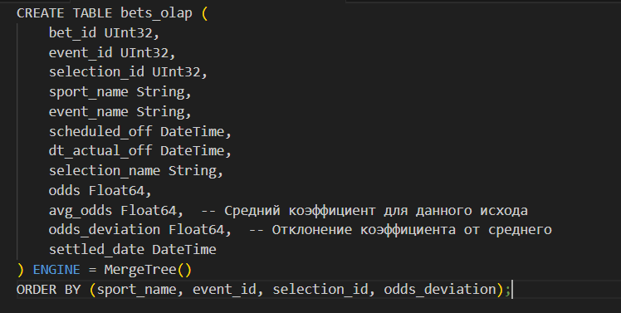
Бонус – пример использования колоночной СУБД ClickHouse
В данном случае мы сразу создаем структуру, в которой данные максимально подготовлены для выполнения запроса – и отсортированы первичным ключом сортировки
Имеется ввиду, что при вставки больших массивов данных – сразу может быть вставлено значение avg_odds (препросчитано) – и пересчитываться оно будет только при новых редких вставках

